Slide 1

思源牙科医院管理系统
第六组 ：
丁佳阳 罗丹宇
倪申越 游铭桢

Slide 2

目录
REFLECTION
项目背景与特性
界面原型演示
迭代评估
反思与展望

Slide 3

01
项目背景与特性

Slide 4
背景
项目开发的必要性：
91.6%的人群受到困扰
3亿人，人均花费450元
市场极大
口碑
程序繁琐

Slide 5
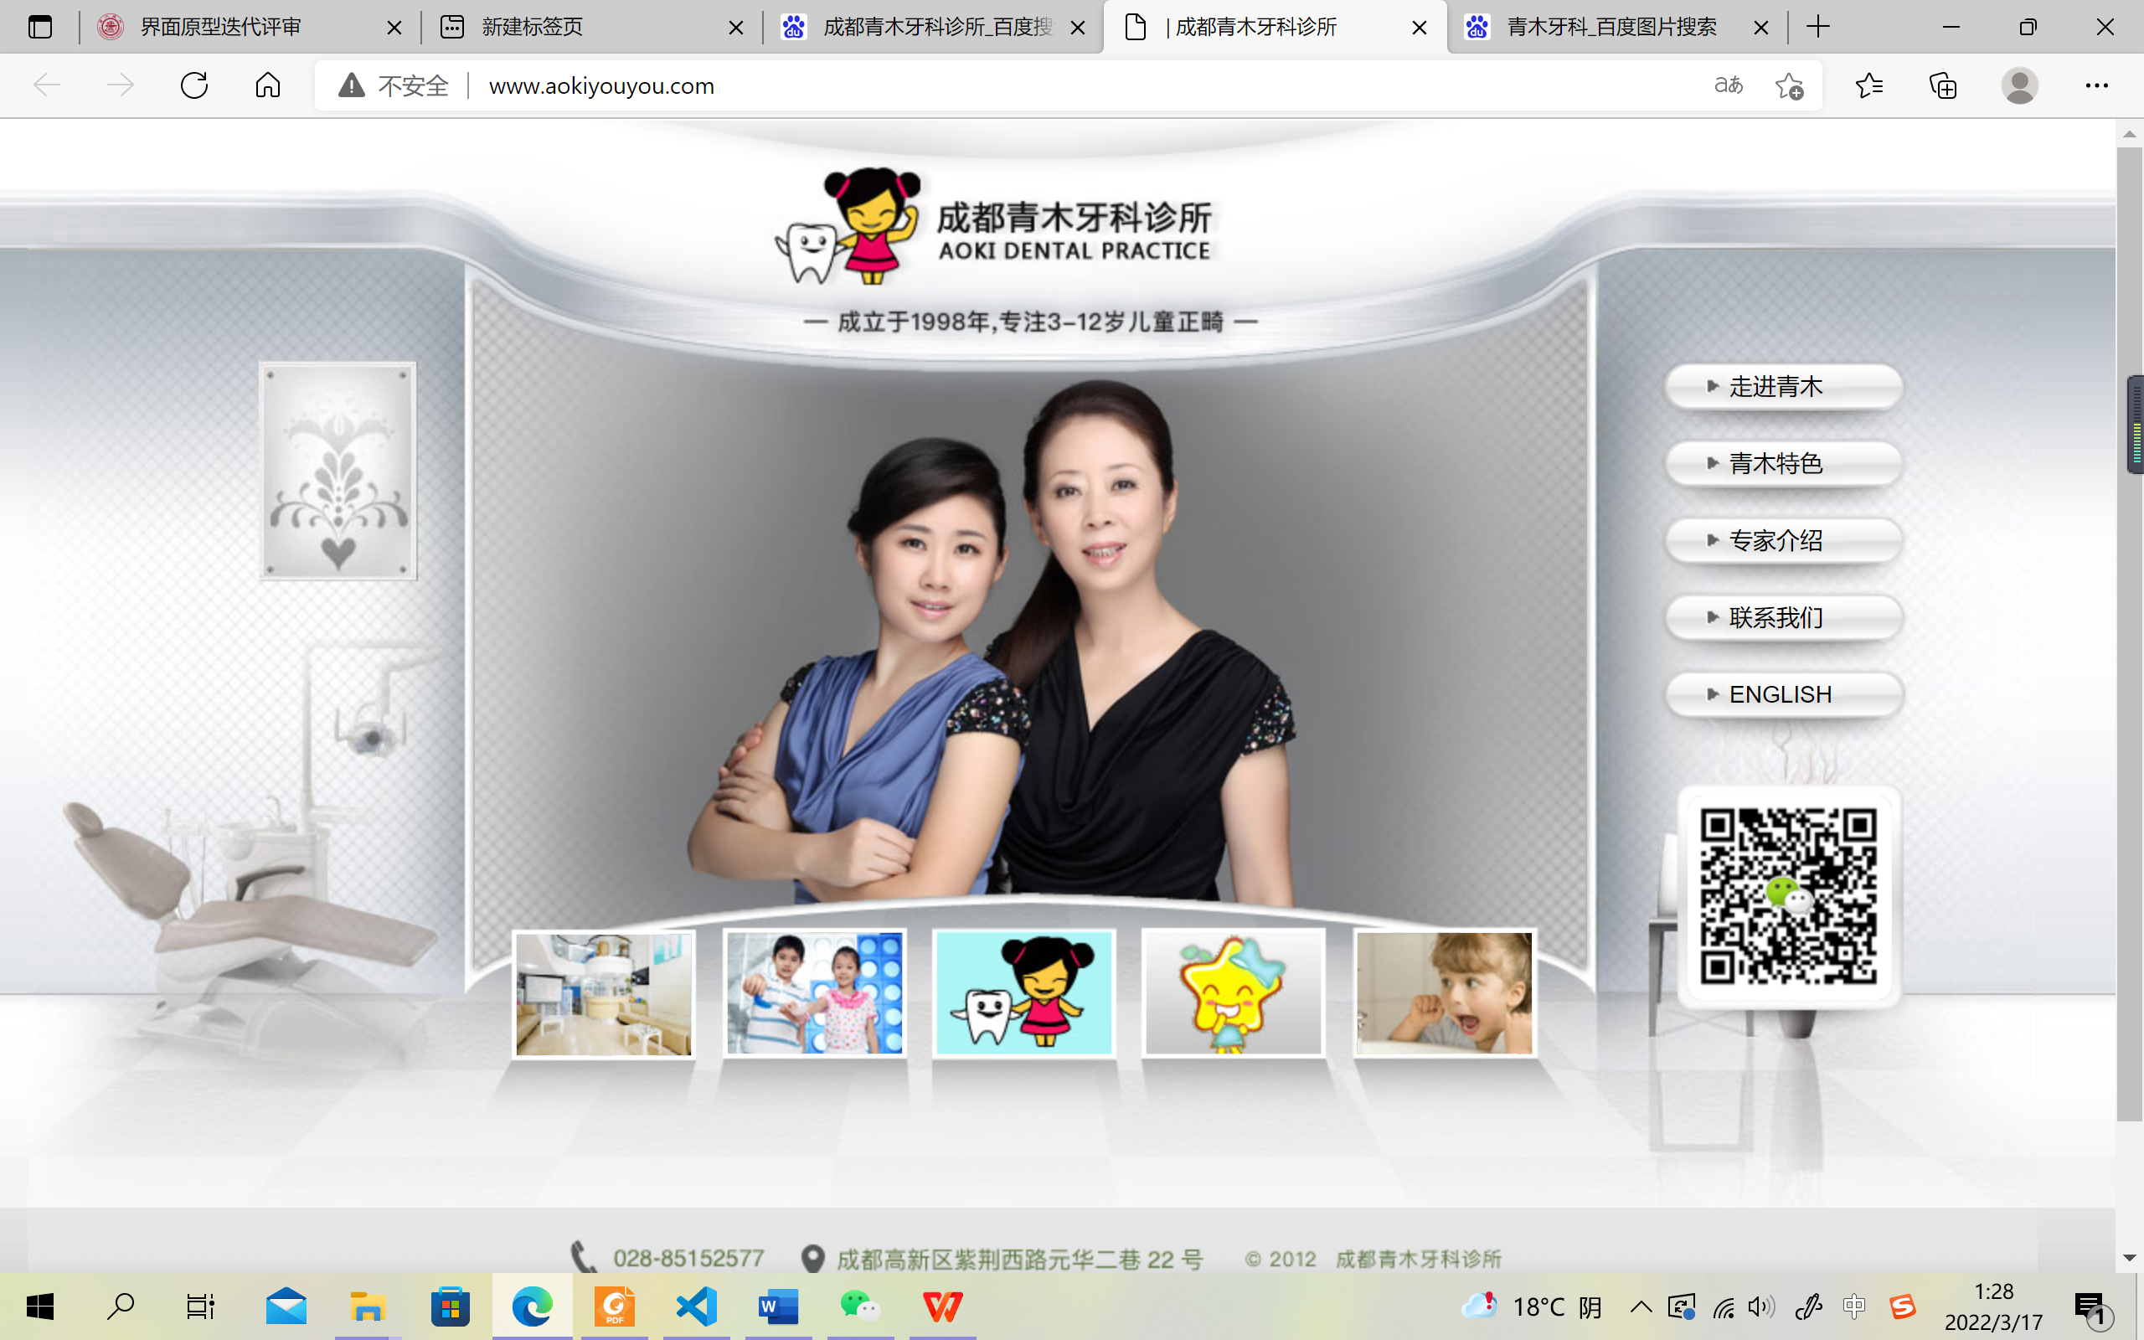
背景
就医体验很关键
私人牙医诊所和医院丛生
享有好口碑脱颖而出
市场大
口碑
程序繁琐
青木牙科

Slide 6
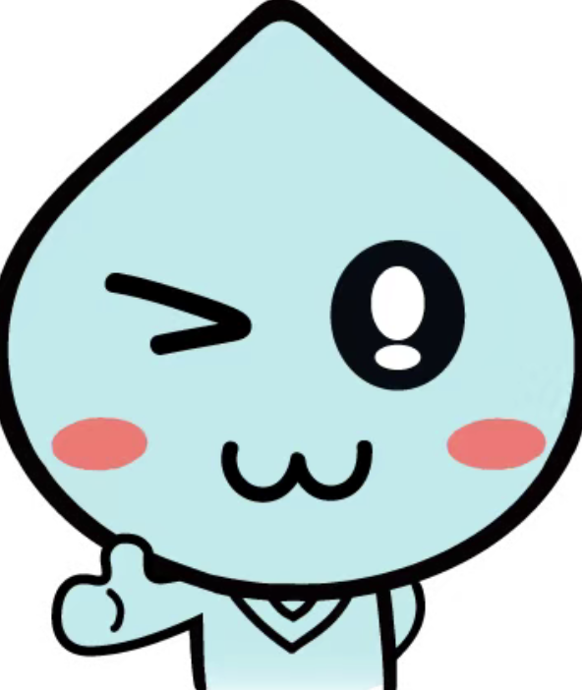
背景
“互联网+医疗”兴起
减少不必要程序
就医流程一体化
市场大
口碑
程序繁琐
思源牙科医院管理系统

Slide 7


特性与核心
一“站”式
就医（网站）
功能齐全
上手简单
核心设计：便捷利民
市场上极少有完全成熟的“一站式”就医网站

Slide 8
特性与核心
一“站”式
就医
上手简单
涵盖牙科医院看诊的全部模块：
查看科室，医生信息
预约挂号
看诊
查看治疗流程和进展
即时支付
电子凭证快捷取药
待选：互动与反馈
基础是：
功能齐全

Slide 9
特性与核心
俱全的功能
简介直观的界面
配有在线帮助
在家轻松挂号
在院便捷看诊
支付，做检查，取药……
所有办理手续都可以线上完成，
做到无缝对接，
免去医生开单后排队支付
再排队检查取药的时间，
一站式看诊。
辅以易上手设计，
达成一“站”式就医目的

Slide 10

02
界面原型演示

Slide 11

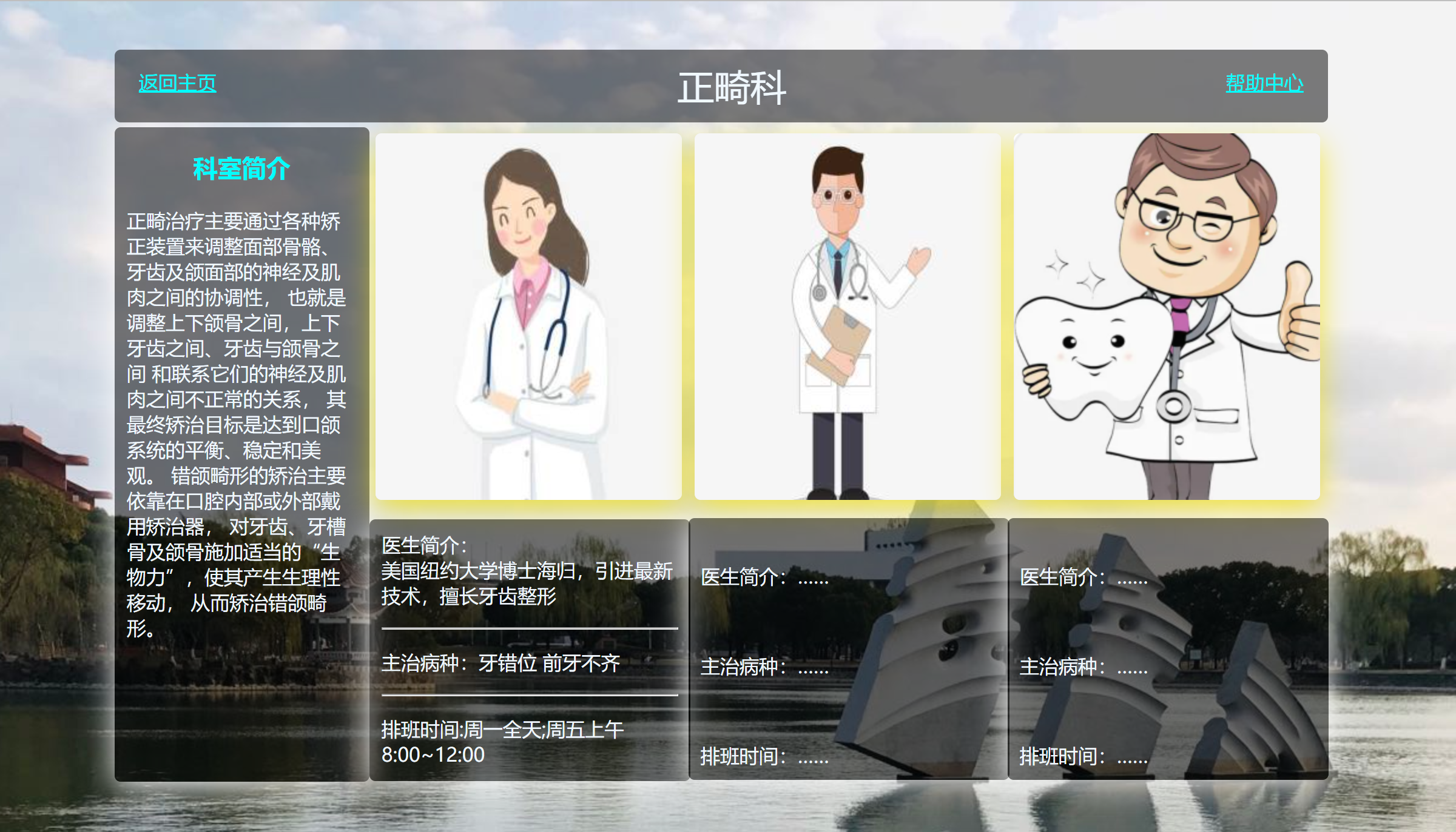
界面原型演示
①首先任何人都可以访问医院首页和各科室及医生的简介与排班
年度重点工作

Slide 12
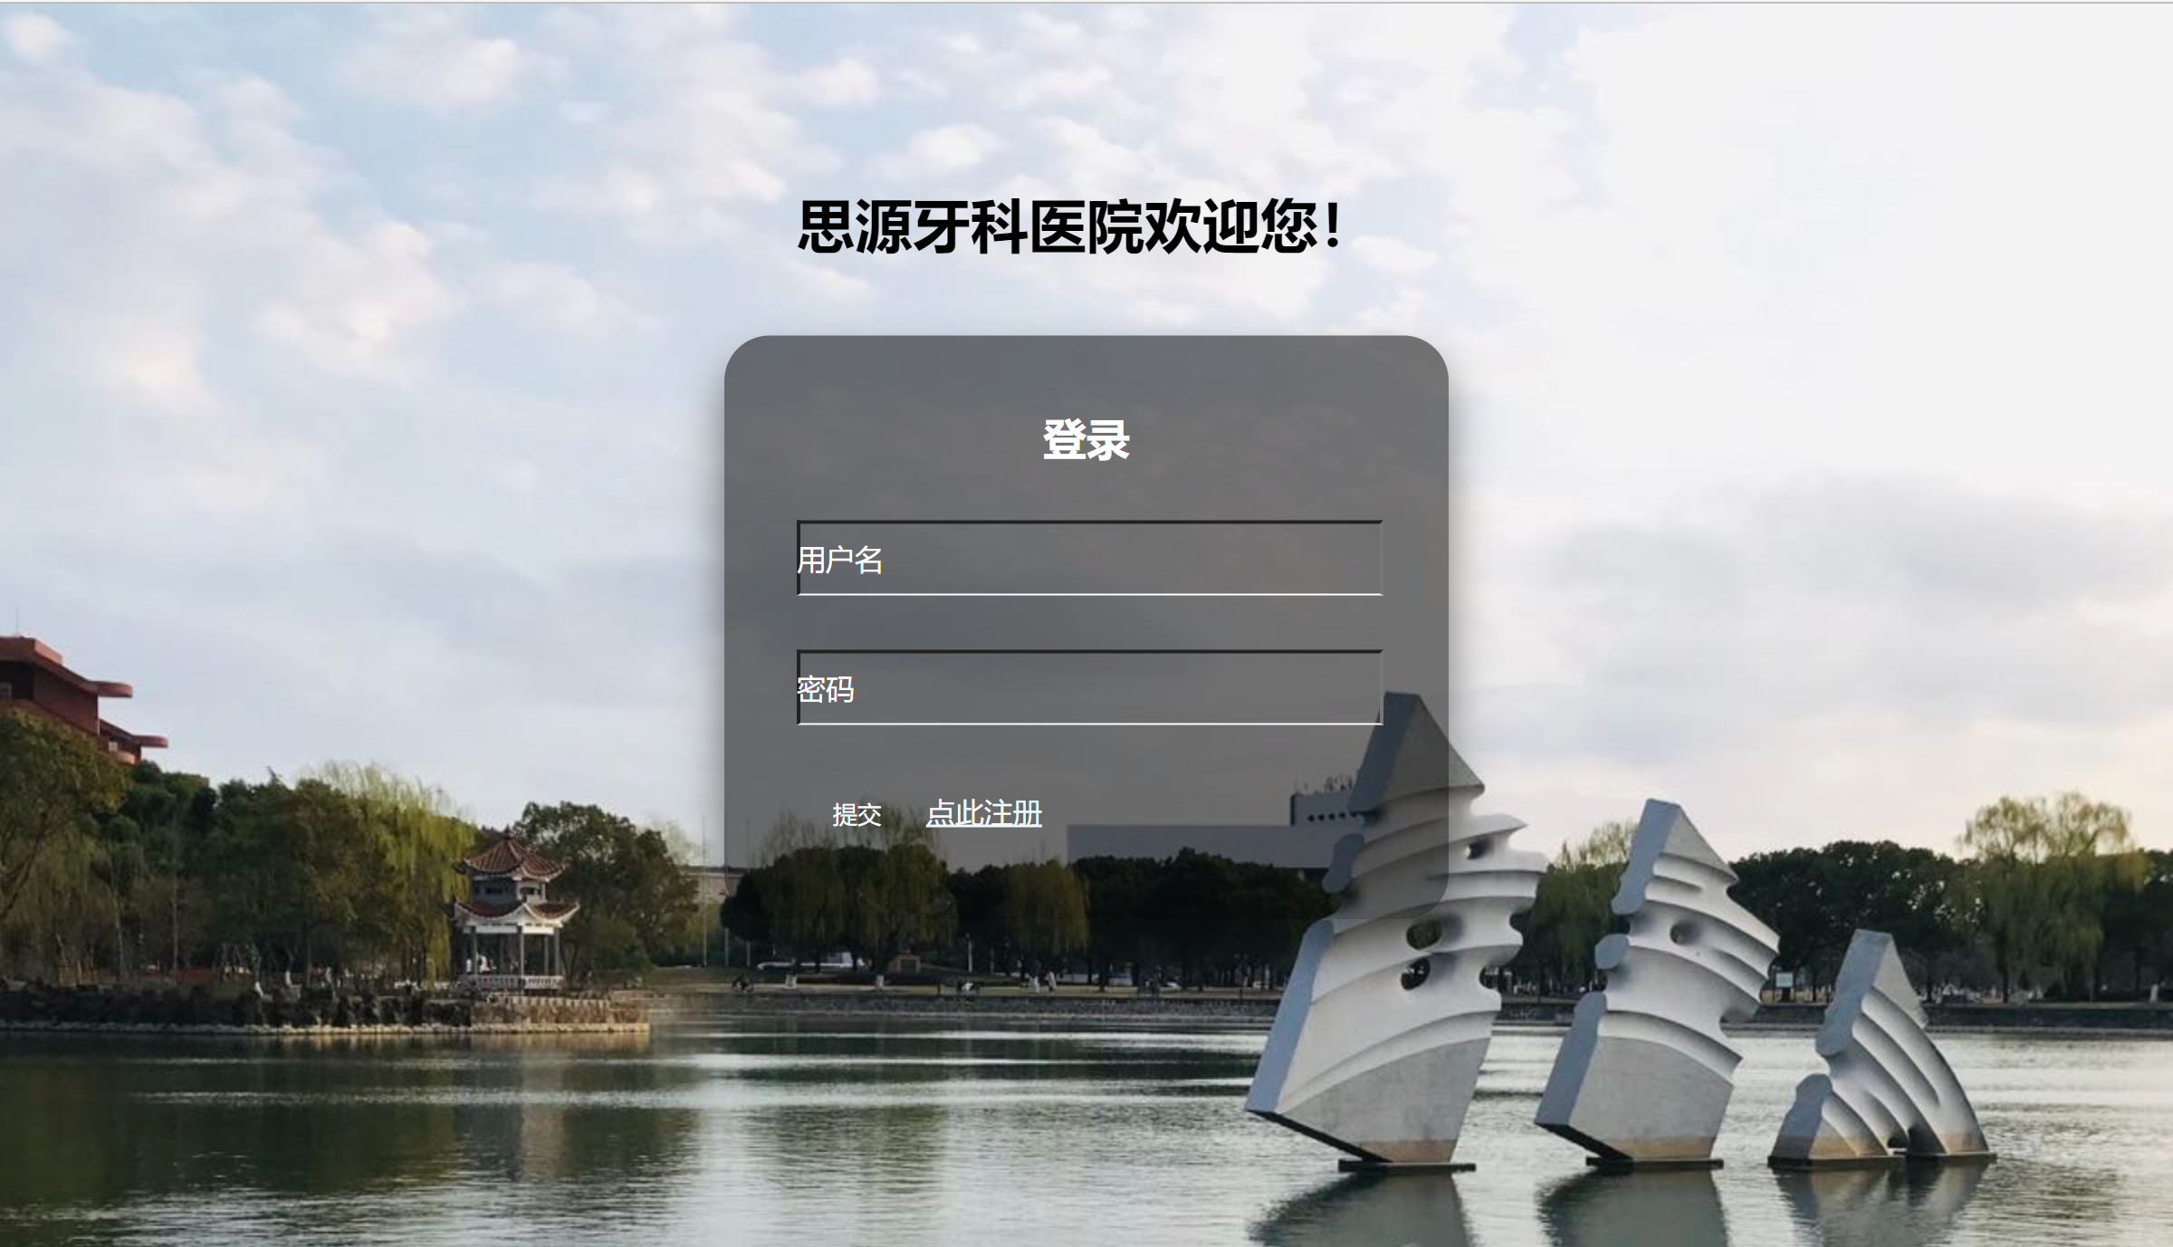
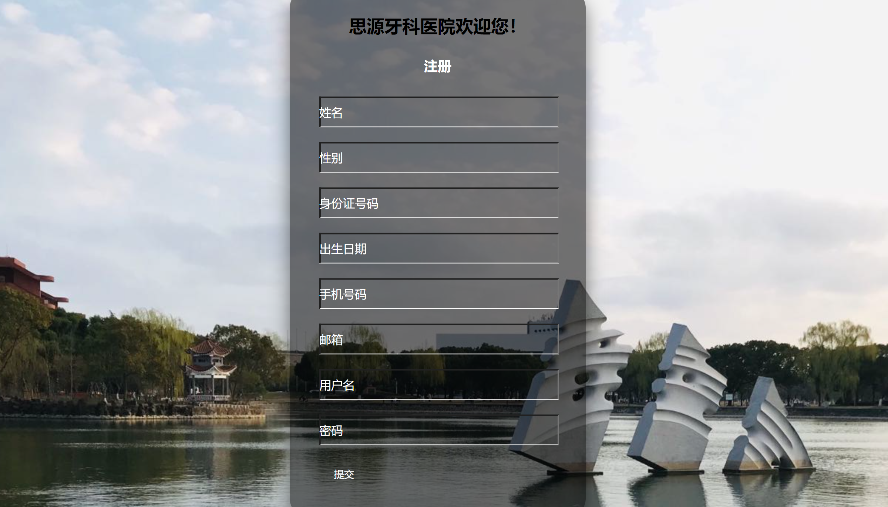
界面原型演示
②医生或患者（需注册）登录自己的账户
年度重点工作

Slide 13
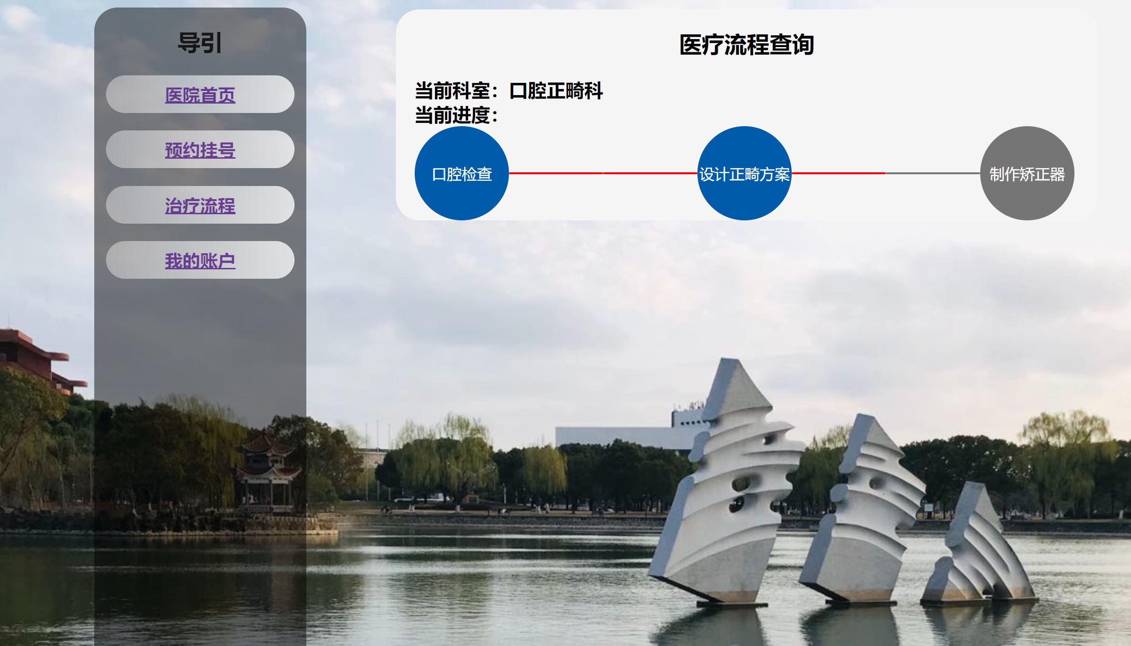
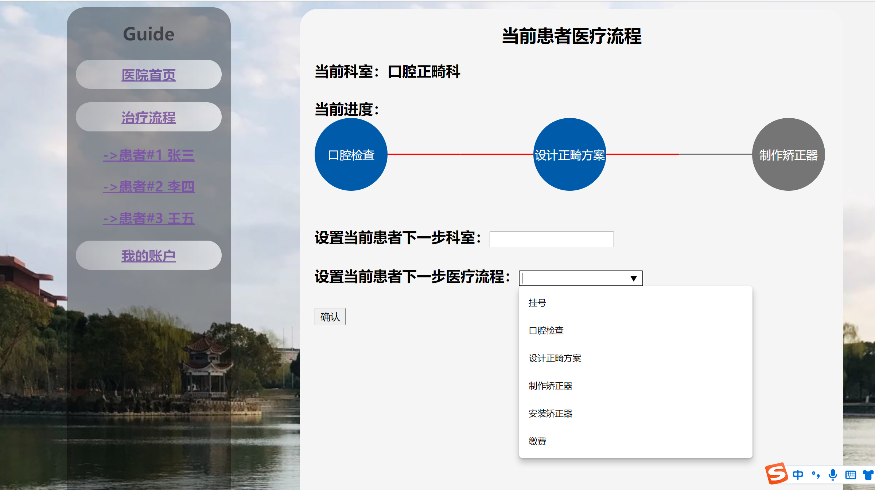
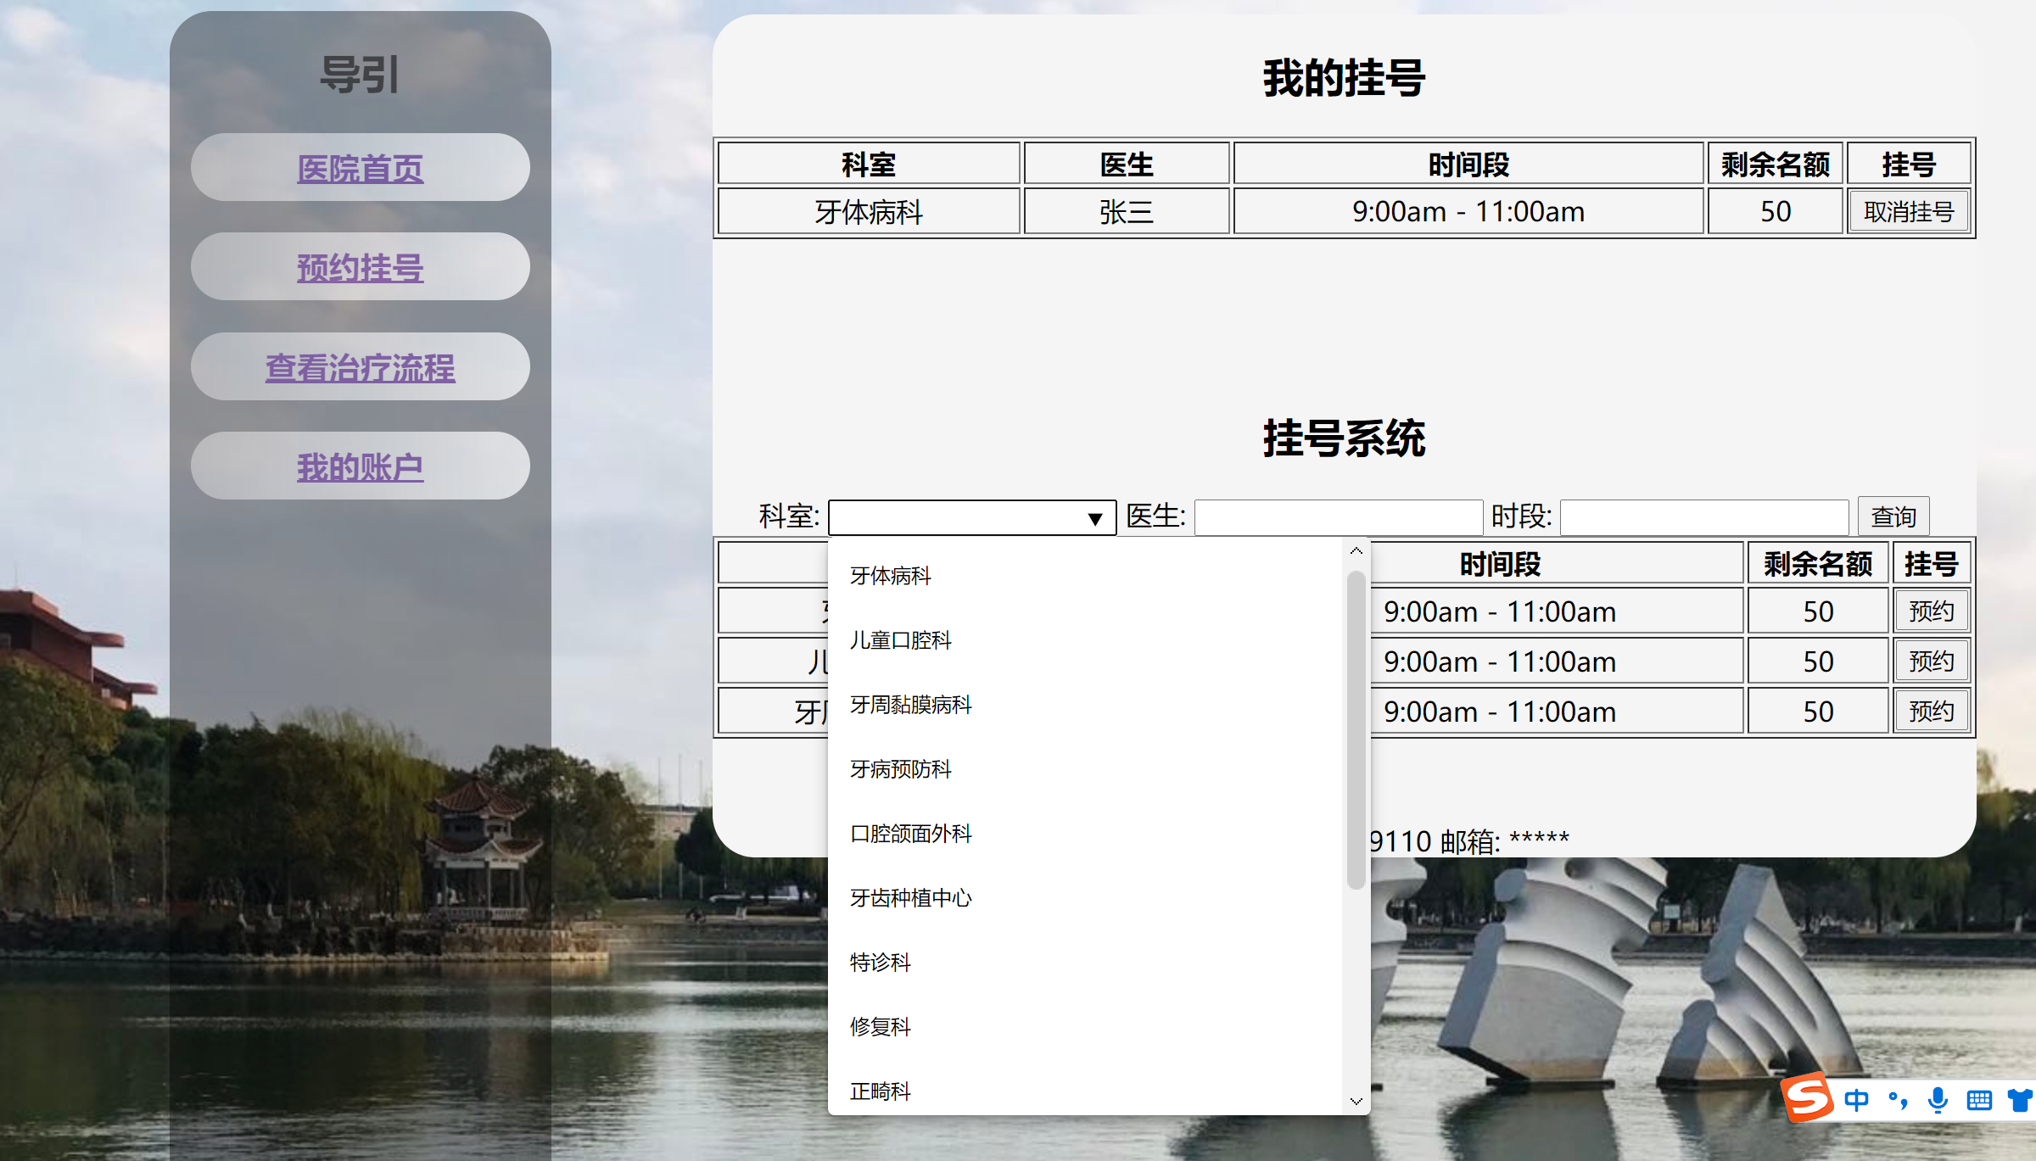
界面原型演示
③医生登入自己的界面操作，设置病人的治疗流程，转科室等等
③患者登入自己的界面操作，可以预约挂号，查看治疗流程
年度重点工作

Slide 14
03
迭代评估

Slide 15
迭代评估—进度
3.1
设计界面原型；
编程实现
学习html，css，javascript；
user-case模型
3.12
完成软件需求规约和迭代评估报告的撰写
3.9
组内评估
修改设计
3.13

Slide 16
年度重点工作
迭代评估—分工
丁佳阳：
编写代码；
整合小组成果
倪申越：
主笔撰写用例模型
罗丹宇：
界面草图主设计；
编写代码
游铭桢：
主笔撰写软件需求规约

Slide 17
迭代评估—质量
最基本需求
初步雏形
静态界面
美化提升
由于都是小白，不确定是否能在计划内完成进度。所以我们本次迭代只覆盖了最基本功能。
优先级低的需求如患者社区，评价/建议箱仅预留位置，暂不实现。
已初具雏形，测试人员可以对本系统有一个大概的认知。
后续的开发基于此之上。
本次迭代仅设计静态界面，还无法与用户真正实现交互。
将于第二次迭代中真正实现功能。
美感也十分重要，我们的界面现在偏朴素，还有不少提升空间。

Slide 18
04
反思与展望

Slide 19

反思
任务分配太割断，整合时存在问题
各自工作，交流较少
文档的撰写较困难
进度偏慢

Slide 20
展望
加强交流，每周开一次会议，督促进度
任务分配表述清晰，并定期修正
第二次迭代实现本次迭代的所有功能
若时间充裕，适当开发患者社区和
评价建议箱
能力限制，无法和市场上成熟的系统匹配，但尽力在能力范围内做到最佳

Slide 21
汇报完毕谢谢

